Slide 1
8.4 访问控制
8.4.1 基本原理
访问控制（Access Control）或授权（Authorization）表示ISO五大服务中的访问控制服务。
访问控制建立在身份认证基础上，通过限制对
关键资源的访问，防止非法用户的侵入或因为合
法用户的不慎操作而造成的破坏。
访问控制目的：限制主体对客体的访问权限，
从而使计算机系统在合法范围内使用。

Slide 2
思政融入点
自主访问控制——引导学生了解不仅国家要独立自主，大学生也要培养独立自主、勤奋坚毅的人格特质。
强制访问控制的读写规则——做人做事需要遵守规则，教育学生遵守学校各项规章制度，遵守国家法律法规，做一个好学生、好公民。
基于角色的访问控制RBAC——教育学生遵守学校各项规章制度，遵守国家法律法规，做一个好学生、好公民。要明白自己在社会中所处于的角色，要有社会责任感，努力奋斗，不负青春和韶华。

Slide 3
8.4.2 常用的实现方法
8.4.2.1 访问控制矩阵
列表示客体（各种资源），行表示主体（用
户），交叉点表示主体对客体的访问权限。
通常文件的Own权限表示可授予（Authorize）
或撤消（Revoke）其他用户对该文件访问权限。

Slide 4
 | File1 | File2 | File3 | File4
John | Own、R、W |  | Own、R、W
Alice | R | Own、R、W | W | R
Bob | R、W | R |  | Own、R、W

Slide 5
8.4.2.2 访问能力表
实际系统中虽然可能有很多主体与客体，但两
者之间的权限关系可能并不多。
为了减轻系统开销与浪费，我们可以从主体
（行）出发，表达矩阵某一行的信息，这就是访
问能力表（Capabilities）。

Slide 6
只有当主体对某个客体拥有访问能力时，它才
能访问这个客体。
但要从访问能力表获得对某一特定客体有特定
权限的所有主体就比较困难。
在安全系统中，正是客体需要得到可靠保护，
访问控制服务应该能够控制访问某一客体的主体
集合，便出现客体为中心的实现方式——ACL。

Slide 7
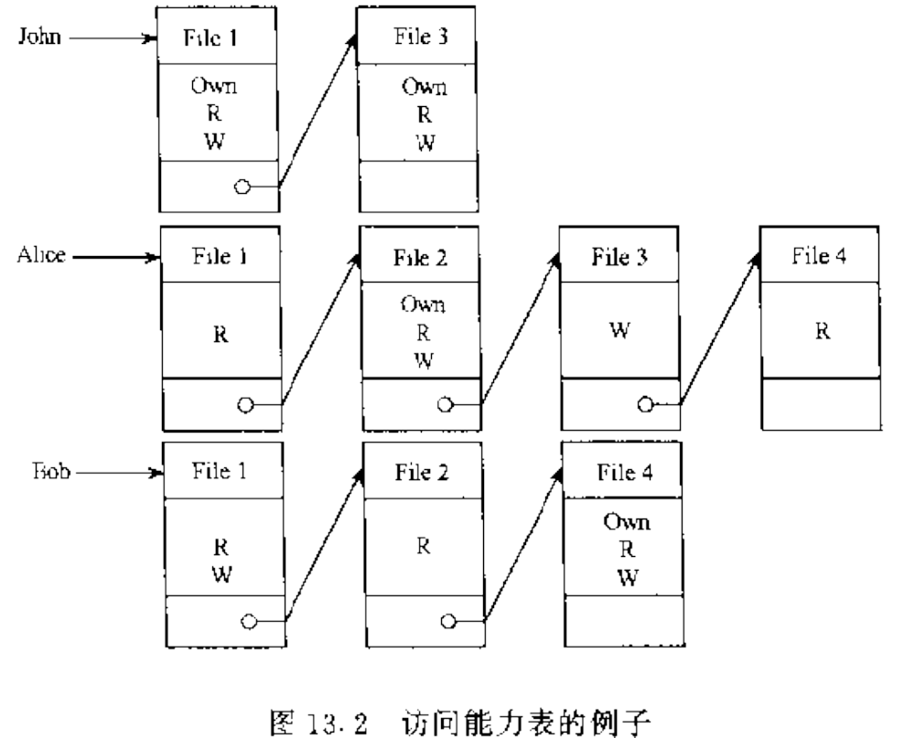

Slide 8
8.4.2.3 访问控制表
从客体（列）出发，表达矩阵某一列的信
息，就是访问控制表（Access Control List）。
它可对某一特定资源指定任一用户的访问权
限，还将有相同权限的用户分组授予访问权。
ACL的优点：表述直观、易于理解，容易查
出对某一特定资源拥有访问权限的所有用户。

Slide 9
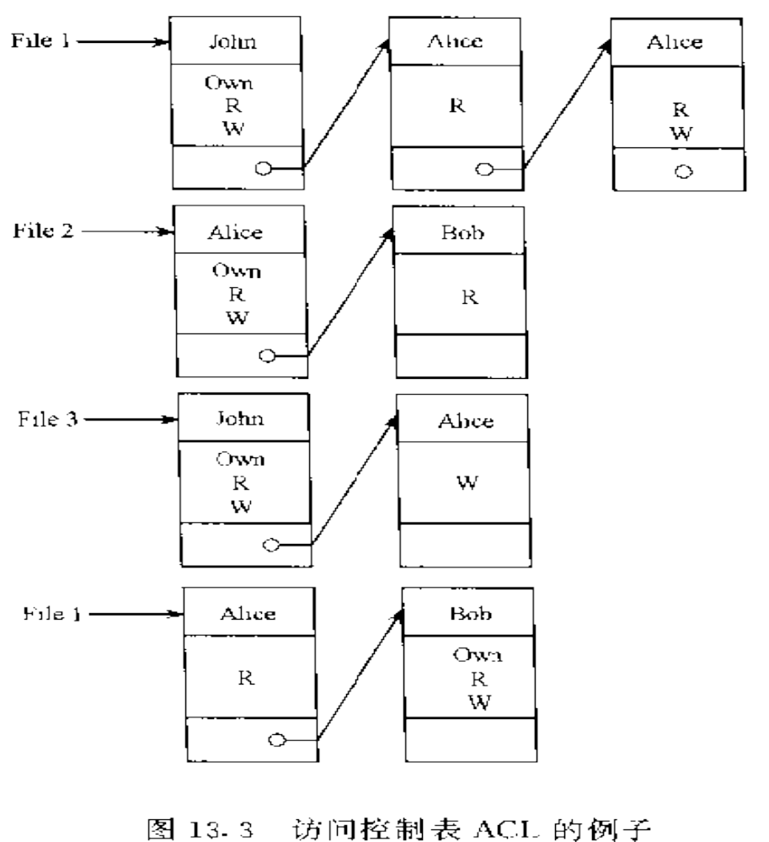

Slide 10
应用到规模大的企业内部网时，有如下问题：
（1）网络资源很多，ACL需要设定大量的表项，
而且修改起来比较困难，实现整个组织范围内一
致的控制政策也比较困难。
（2）单纯使用ACL，不易实现最小权限原则及
复杂的安全政策。

Slide 11
8.4.2.4 授权关系表
授权关系表（Authorization Relations）的每
一行表示了主体和客体的一个授权关系。
对表按客体进行排序，可以得到访问控制表的
优势；
对表按主体进行排序，可以得到访问能力表的
优势。
适合采用关系数据库来实现。

Slide 12
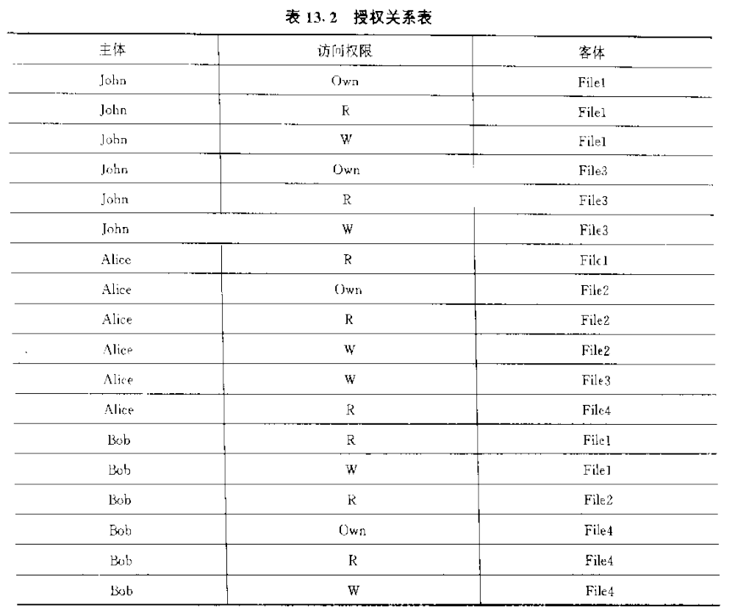

Slide 13
8.4.3 访问控制策略
三种不同的访问控制策略：自主访问控制（
DAC）、强制访问控制（MAC）和基于角色的
访问控制（RBAC） 。
前两种属于传统的访问控制策略，而RBAC是
90年代后期出现的，有一定的优势。
每种策略并非绝对互斥，可以把几种策略综合
从而获得更好更安全的系统保护——多重的访问
控制策略。

Slide 14
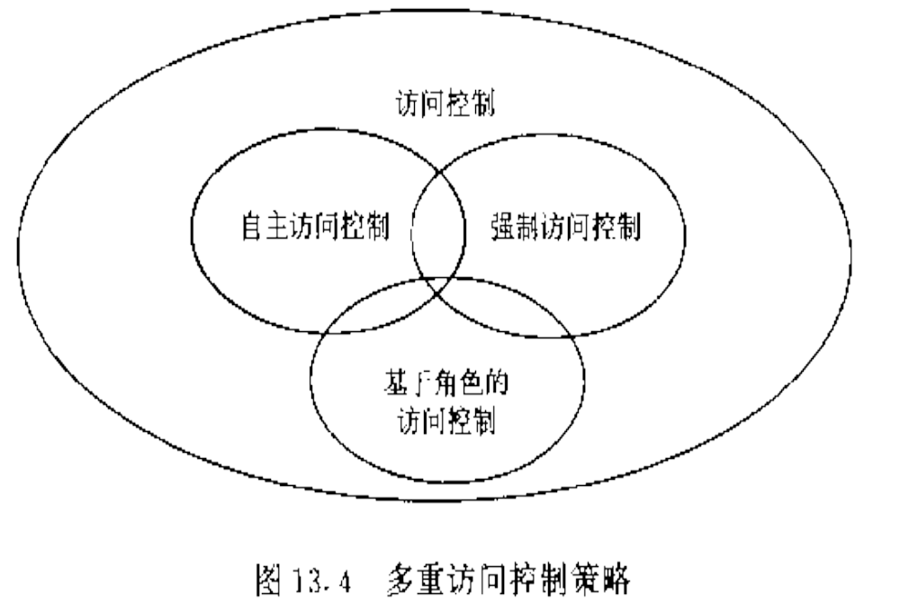

Slide 15
8.4.3.1 自主访问控制DAC
目前计算机系统中实现最多，如Windows、
UNIX系统。
一个拥有一定访问权限的主体可以直接或间
接地将权限传给其他主体——允许某个主体显
式地指定其他主体对该主体所拥有的信息资源
是否可以访问以及可执行的访问类型。
用户A可以将其对客体目标O的访问权限传递给用户B，从而使不具备对O访问权限的B也可以访问O．

Slide 16
主体访问者对访问的控制有一定的权利，但它
使得信息在移动过程中其访问权限关系会被改
变，这样做很容易产生安全漏洞，所以DAC的安
全级别很低。
传统的DAC已很难满足访问控制服务的质量：
不利于实现统一的全局访问控制；
由管理部门统一实施访问控制，不允许用户
自主地处理。

Slide 17
8.4.3.2 强制访问控制MAC
系统强制主体服从访问控制政策。
MAC主要用于多层次安全级别的军事系统
中，它预先定义主体的可信任级别和客体的敏
感程度，用户的访问必须遵守安全政策划分的
安全级别的设定以及有关访问权限的设定。

Slide 18
典型应用中MAC的访问控制关系分为两种：
1) 下读/上写：保证数据机密性
2) 上读/下写：保证数据完整性
两者都通过梯度安全标签实现信息的单向流通。
下读：低级别用户只能读比它信任级别更低的敏感信息；
上写：只允许将敏感信息写入更高敏感区域。
此时信息流只能从低级别流向高级别，保证数
据的机密性（Bell-Lapadula模型） 。

Slide 19
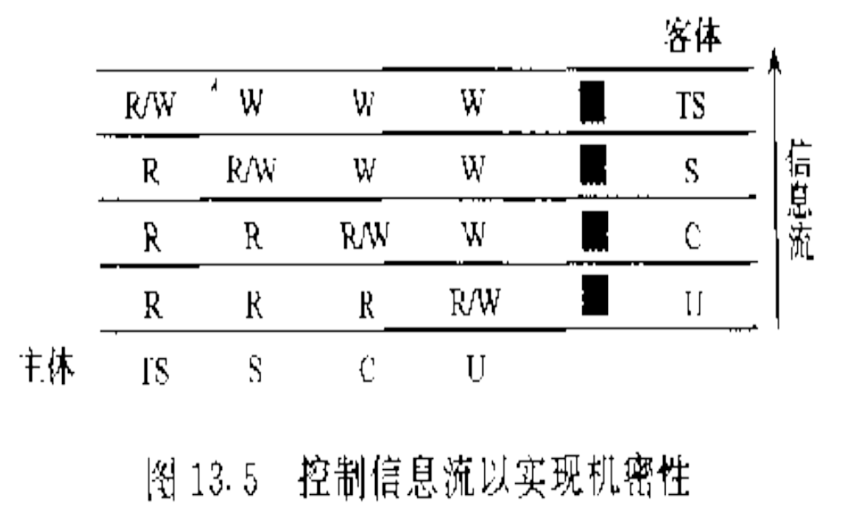

Slide 20
BLP模型的应用举例
防火墙所实现的单向访问机制。
它不允许敏感数据从内部网络流向Internet：
1）防火墙提供的下读功能来阻止Internet对内部网络的访问，
2）提供的上写功能限制进入防火墙的数据流只能经由由内向外发起的连接流入。

Slide 21
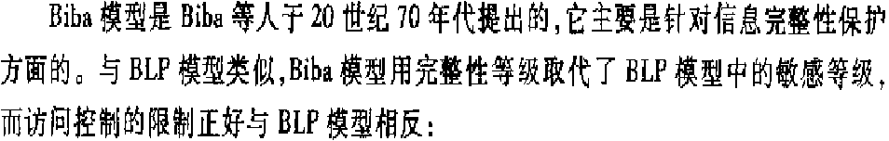
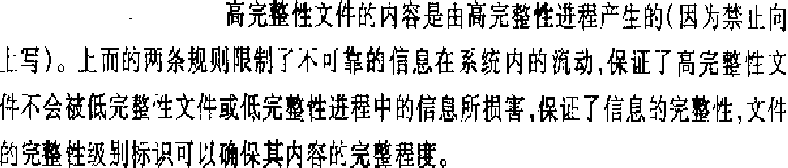

Slide 22
Biba模型的应用举例
对Web服务器的访问过程。
将Web服务器发布的资源安全级别看成是秘密，Internet上的用户的安全级别看成是公开。
依照Biba模型，Web服务器上的数据完整性将得到保障，Internet上的用户只能读取服务器上的数据而不能更改。

Slide 23
MAC能够阻止特洛伊木马：
特洛伊木马是隐藏在执行合法功能程序中的代
码，它利用运行此程序的主体权限违反安全策略，
通过伪装成有用的程序在进程中泄露信息。
阻止特洛伊木马的策略：基于非循环信息流，
由于MAC是通过梯度安全标签实现信息的单向流
通，从而它可以很好地阻止特洛伊木马的泄密。
缺点：实现工作量太大，管理不便，不够灵活，
且过于偏重保密性。

Slide 24
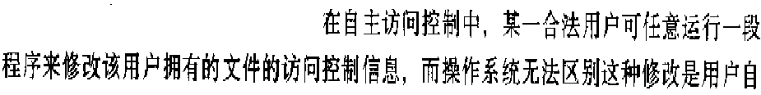
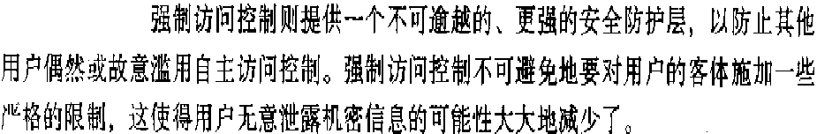

Slide 25
8.4.3.3 基于角色的访问控制
可以减少授权管理的复杂性，降低管理开销，
是一种有效的实施企业访问安全策略的方式。
1. 基本概念
在很多商业部门中，访问控制是由各个用户
在部门中所担任的角色来确定的，而不是基于
信息的拥有者。

Slide 26
角色：一个或一群用户在组织内可执行的操作
的集合。
RBAC根本特征：依据RBAC策略，系统定义
各种角色，不同用户根据其职能和责任被赋予相
应角色。
RBAC通过角色沟通用户与权限（两者逻辑分
离），真正决定访问权限的是用户的角色标识。
由于用户与权限无直接联系，所以他不能自主
将权限授予别的用户。

Slide 27
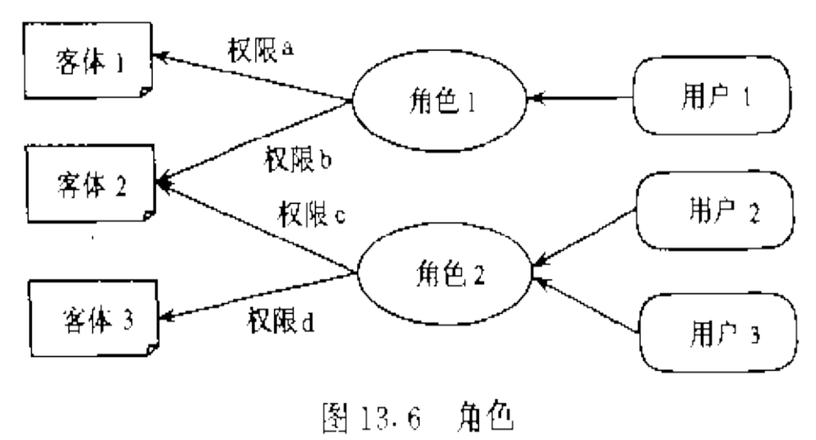

Slide 28
RBAC系统主要关心 “谁可以对什么信息执
行何种动作？” 。
角色控制比较灵活，根据配置可以使某些角色
接近DAC，而某些角色更接近于MAC。
角色由系统管理员定义，角色成员的增减也只
能由系统管理员来执行，而且授权是强加给用户
的，用户不能自主地将权限传给他人。

Slide 29
RBAC优点
角色/权限的变化比角色/用户关系之间的变化相对要慢很多。
1）给用户分配角色不需要很多技术——由行政管理人员完成；
2）给角色分配权限工作复杂——由专门技术人员承担，但他们没有第一个权限。
这两种分配机制与现实中的情况正好一致。
最小权限原则和职责分离原则

Slide 30
2. RBAC96模型
RBAC96模型基本结构如图所示：
RBAC0：基本模型，规定了RBAC最小需求；
RBAC1：分级模型，增加了角色等级（Role
Hierarchies）的概念。
RBAC2：限制模型，增加了限制（Constraints）
的概念。
RBAC3：统一模型，包含了RBAC1和RBAC2。

Slide 31
